Slide 1
МИНИСТЕРСТВО ОБРАЗОВАНИЯ И НАУКИ РЕСПУБЛИКИ КАЗАХСТАН СЕВЕРО-КАЗАХСТАНСКИЙ УНИВЕРСИТЕТ ИМ. М. КОЗЫБАЕВА ФАКУЛЬТЕТ ИНЖЕНЕРИИ И ЦИФРОВЫХ ТЕХНОЛОГИЙ КАФЕДРЫ «ИНФОРМАЦИОННО-КОММУНИКАЦИОННЫЕ ТЕХНОЛОГИИ»
«разработка web-сайта для компьютерного клуба updown»
Выполнили студенты Оразкенов О.Т.
Группы АПО-20-1 Дейнеков Р.А.
Научный руководитель Астапенко Н.В.
Доцент, кафедра «Информационно-коммуникационные технологии»
, доктор phd
Петропавловск, 2024

Slide 2
Актуальность
Актуальность данного дипломного проекта обусловлена созданием web-сайта с функцией бронирования для компьютерного клуба «UpDown» актуально в связи с растущим спросом на удобные и эффективные способы доступа к услугам компьютерных клубов. Такой проект позволит улучшить клиентский опыт, оптимизировать процесс управления бронированиями и повысить конкурентоспособность клуба.

Slide 3
Цель и задачи исследования
Целью дипломного проекта является создание функционального и эффективного web-сайта для компьютерного клуба «UpDown» с возможностью онлайн-бронирования столиков, обеспечивающего удобство для клиентов и повышение эффективности работы клуба. Для реализации этой цели были поставлены следующие задачи:
провести анализ ресурсов со схожей производственной деятельностью;
определить требования к разрабатываемому ресурсу;
реализация программного обеспечения;
выполнить функциональное моделирование web-сайта;
выполнить проектирование средствами UML;
спроектировать базу данных;
спроектировать интерфейс для всех классов пользователей.

Slide 4
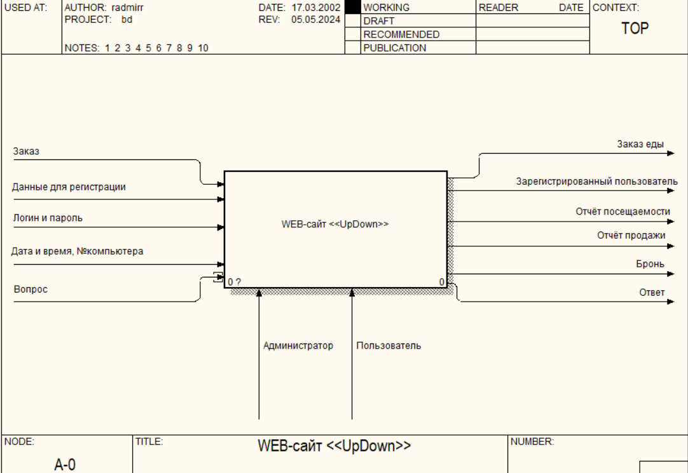
Функциональное моделирование

Slide 5
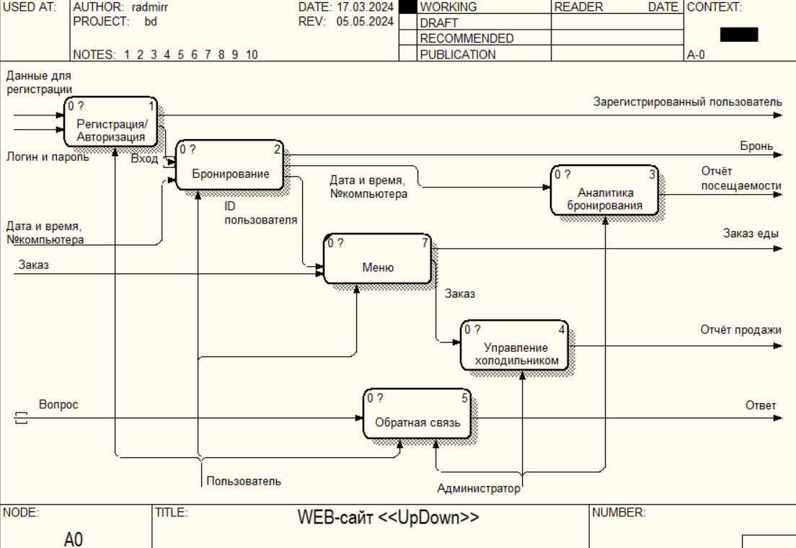
Функциональное моделирование

Slide 6
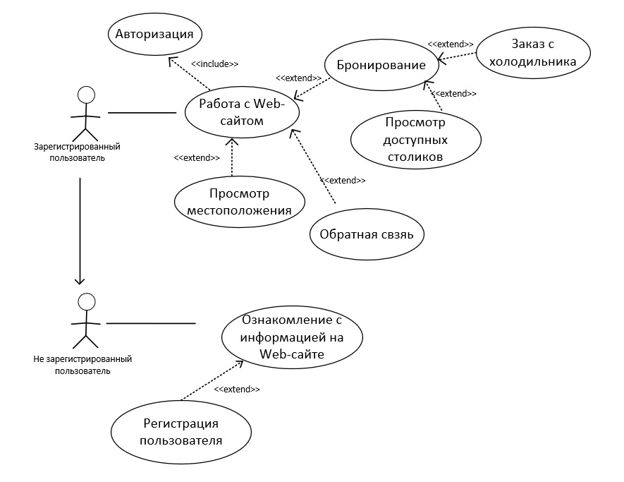
UML - Диаграммы
Диаграмма вариантов использования для незарегистрированного пользователя

Slide 7
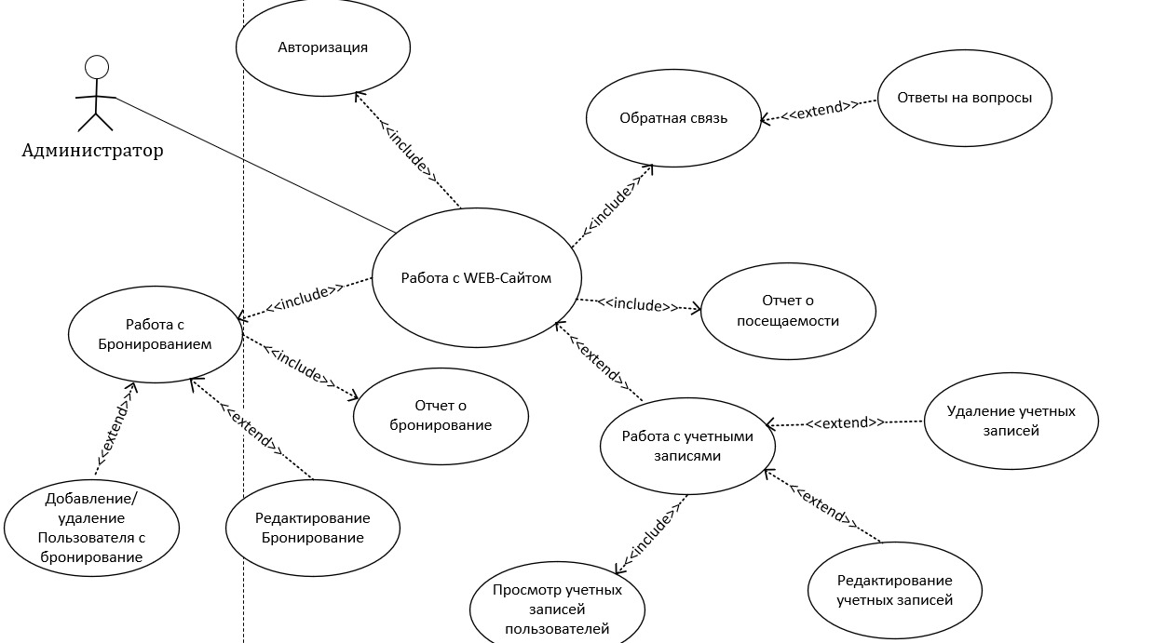
Диаграмма вариантов использования для администратора

Slide 8
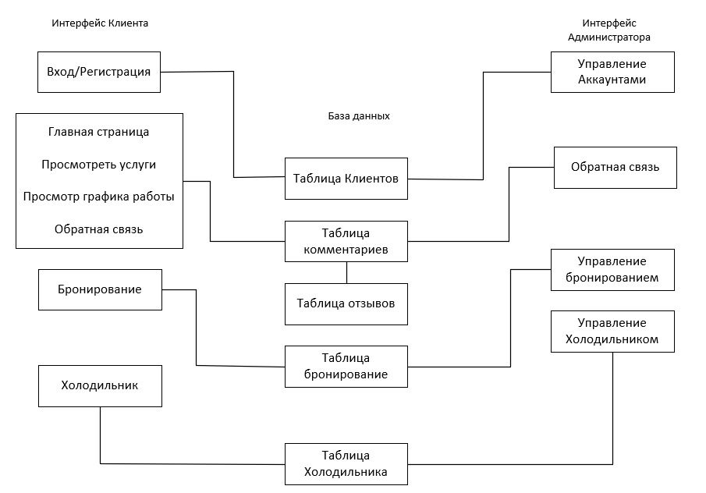
Архитектура программного обеспечения

Slide 9
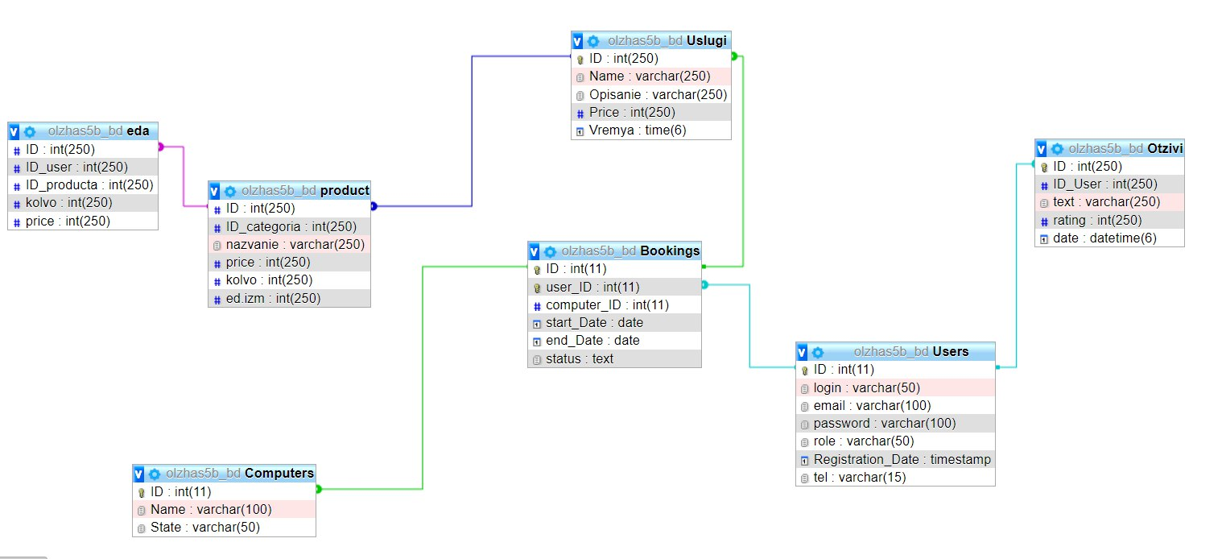
Схема базы данных

Slide 10
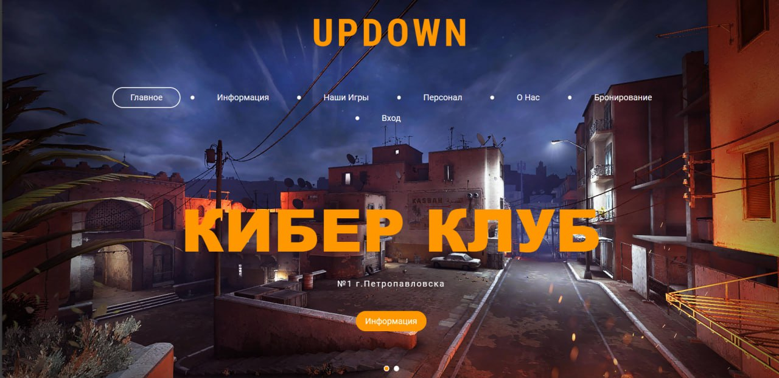
Главная страница сайта

Slide 11
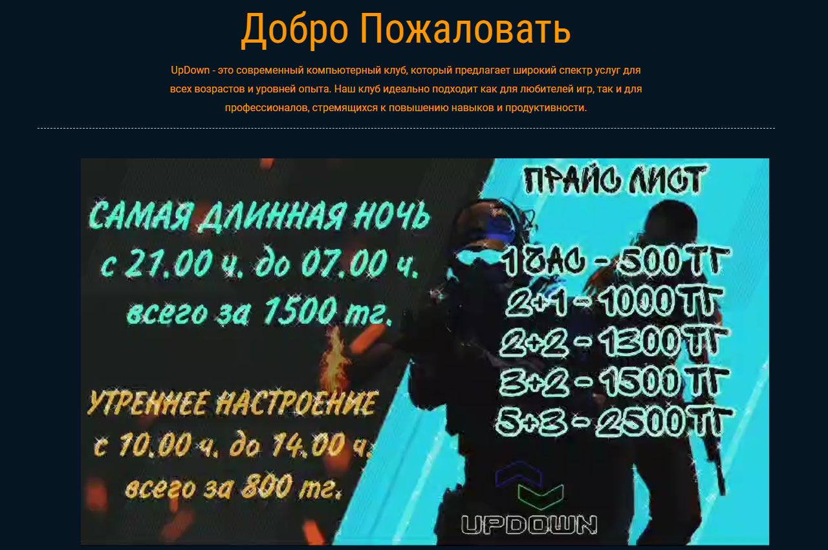
Приветственная секция главной страницы

Slide 12
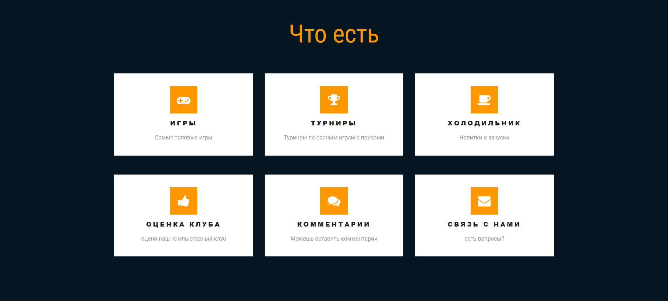
Секция доступных услуг

Slide 13
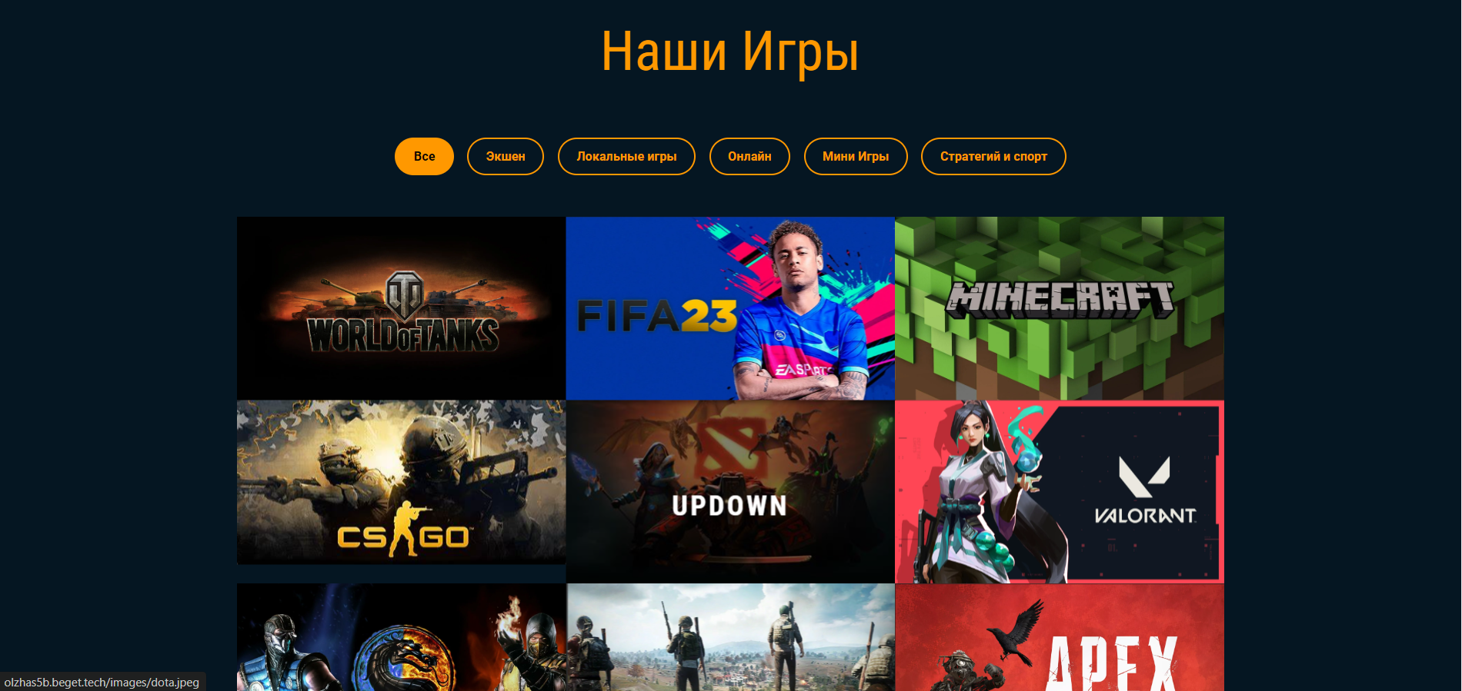
Секция доступных игр

Slide 14
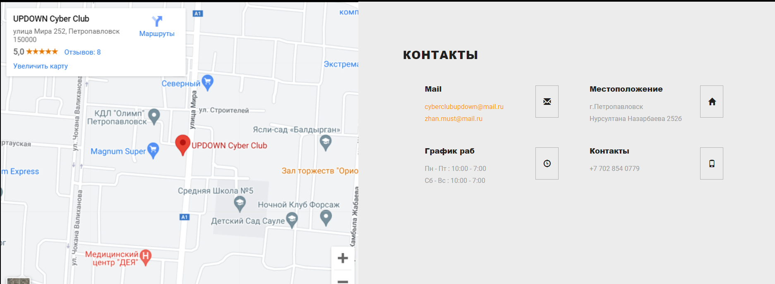
Первая часть подвала web-сайта

Slide 15
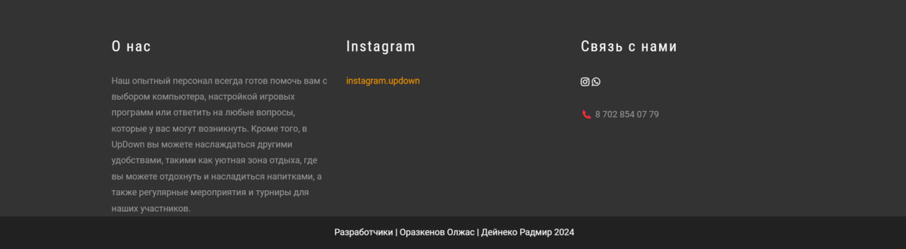
Вторая часть подвала web-сайта

Slide 16
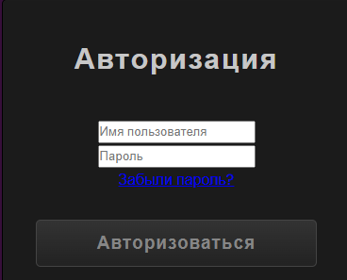
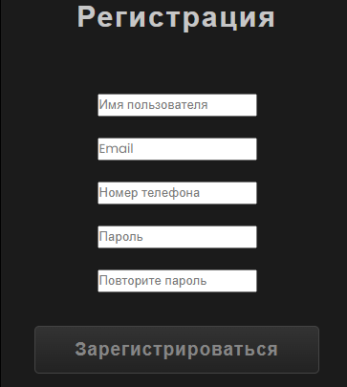
Форма авторизации
ФОРМА РЕГИСТРАЦИИ

Slide 17
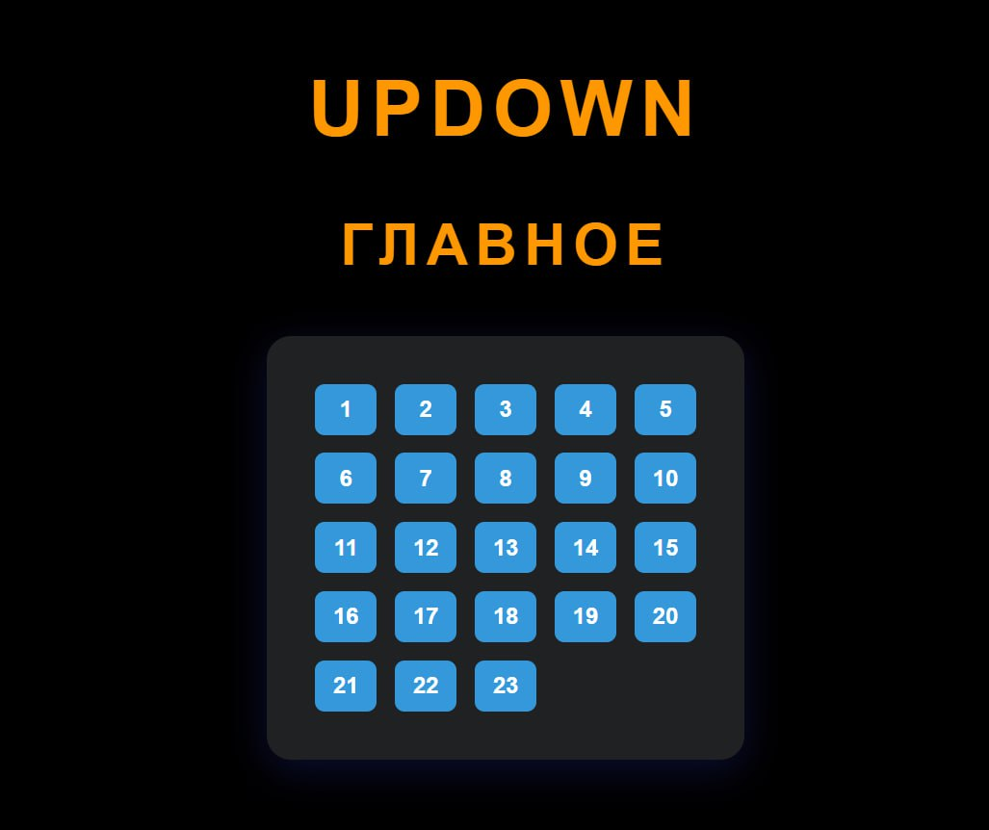
Интерфейс с номерами столов

Slide 18
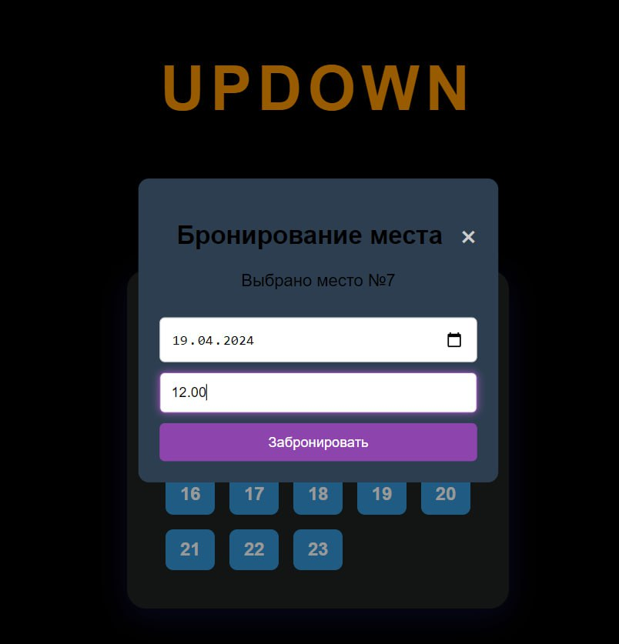
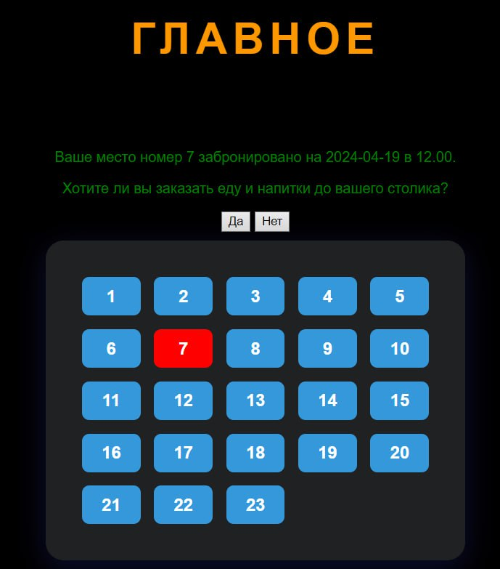
Интерфейс с вводом даты и времени бронирования
Интерфейс подтверждения заказа

Slide 19
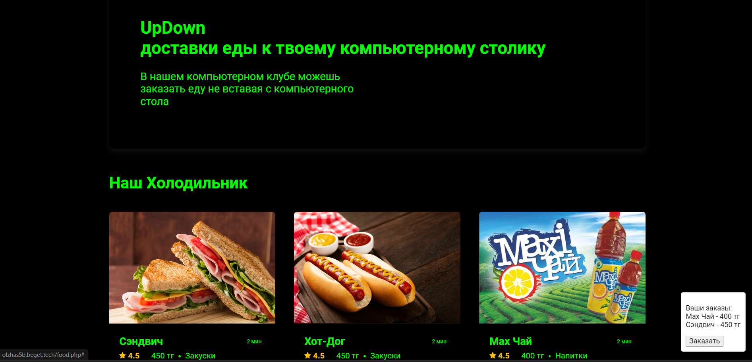
Интерфейс выбора еды и напитков

Slide 20
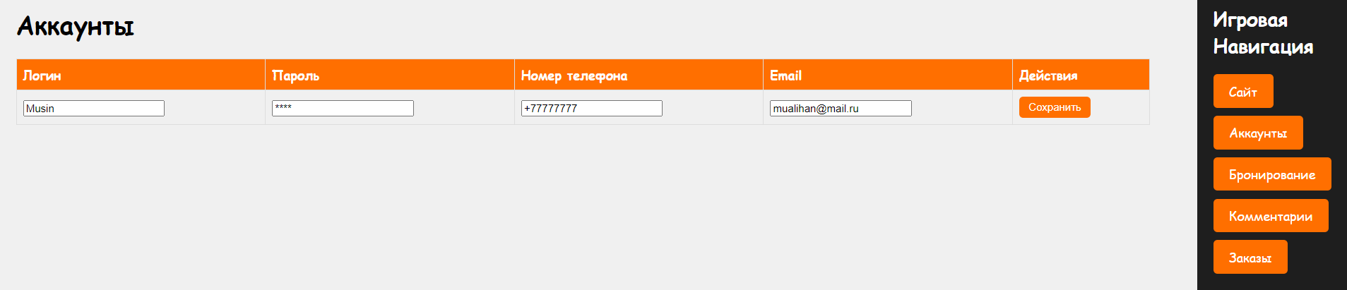
Админ панель - Аккаунты

Slide 21
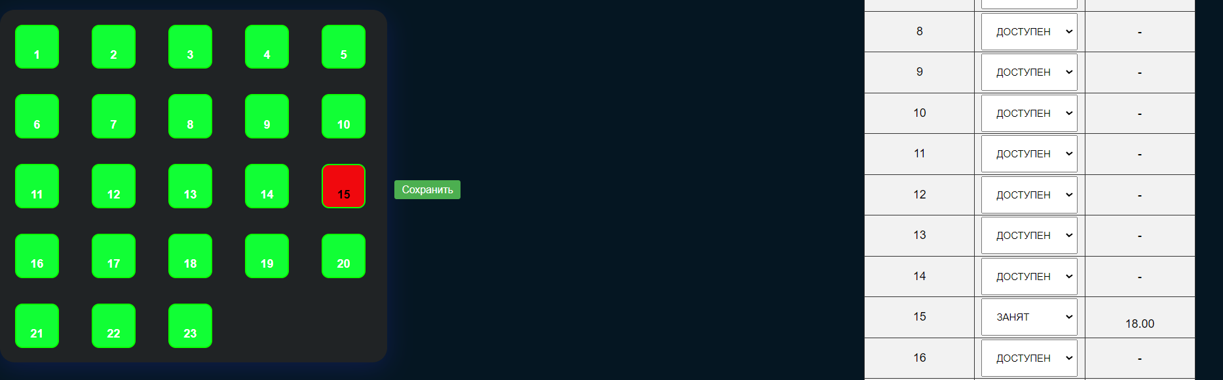
Админ панель - Бронирование

Slide 22
Спасибо за внимание
1
2
3
4
5
6
7
8
9
10
11
12
13
14
15
16
17
18
19
20
21
22
23

